Slide 1
EV3
程式環境介紹

Slide 2
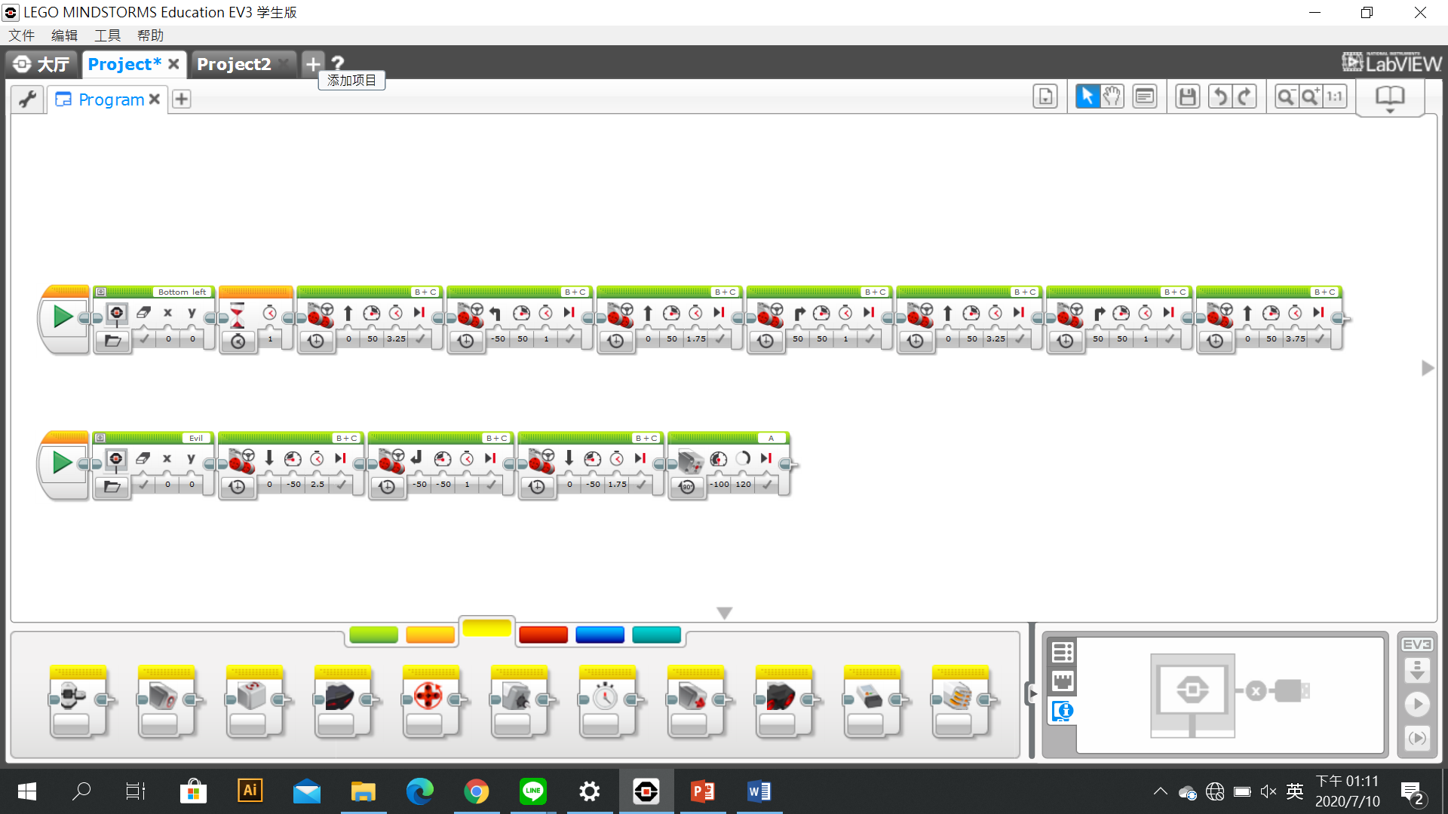
新增一個新的專案

Slide 3
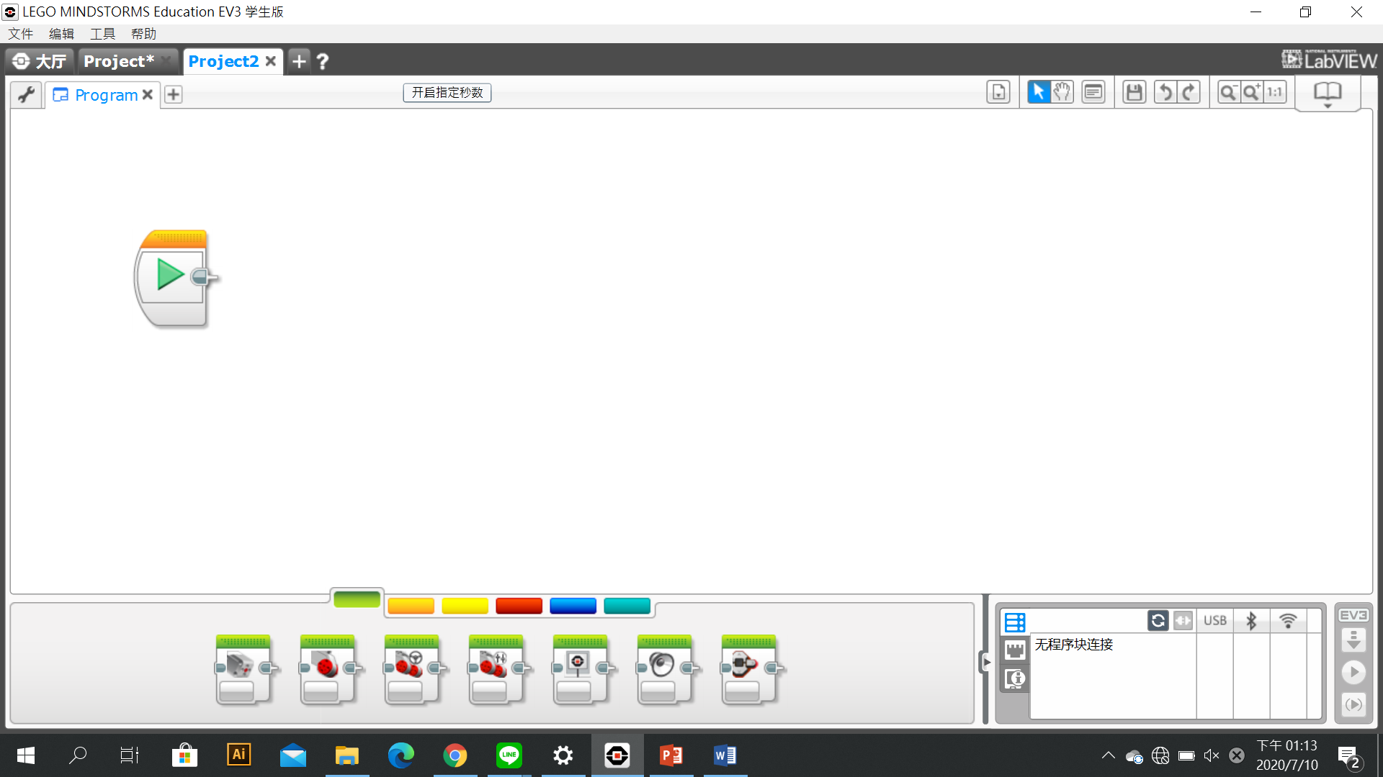
打開以後長這個樣子

Slide 4
插上USB和主機連線 (開啟藍芽連線)

Slide 5
認識程式
輸出
輸入
運算
流程

Slide 6
輸出、輸入方塊
輸出動作
輸入感應

Slide 7
流程方塊

Slide 8
運算方塊

Slide 9
這些東西是什麼???

Slide 10
動作
流程控制
感測器

